Slide 1



מציגים: צוות Tiger אליאור מליק 204361505 אופיר שחף 314764283 גיא בנבו 316139310 ג'וליה שבאט 322240151 מתן נחמוכה 318185956
יובל הילאי 318609237 .
מחברת קולאב

Slide 2
מהות המוצר ומרכיביו
מהות המוצר היא מנוע חיפוש עבור מונחי ושירותי ענן מתוך דפי האתר .Alibaba cloud
מודולים ורכיבי המערכת:
מודול הcrawler
מסד נתונים בפיירבייס
מנוע החיפוש Scloud
מודול הצ'טבוט
פיצ'רים מעניינים:
גישה מהירה לחיפוש מונחים חשובים
שמירת חיפושים אחרונים
צ'טבוט המאפשר לקבל מידע על מונחי ענן שונים

Slide 3
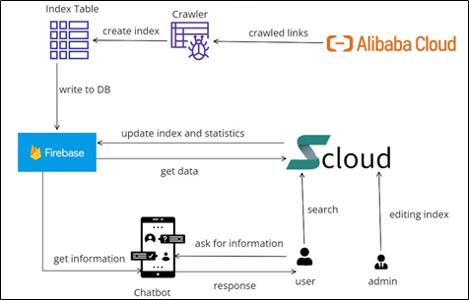
ארכיטקטורת המערכת

Slide 4
מאפייני SOA
Reusability -שימוש באותו קטע קוד במקומות שונים למטרות שונות. בפרויקט שלנו אנחנו משתמשים בפונקציות לשליפת דפים המכילים מונח מסויים במסכים שונים בקוד ועבור מטרות- עבור מסך עריכת האינדקס, החיפוש והצ'טבוט.
Interoperability- שירותים שונים המעורבים בפעולת החיפוש צריכים להיות ניתנים להפעלה הדדית, ולאפשר תקשורת וחילופי נתונים חלקים. בזמן ביצוע פעולת החיפוש יש תקשורת וחילופי נתונים בין שירותי מנוע החיפוש לבין שירותי מסד הנתונים.
Composability -שירותים מפרקים בעיה גדולה לבעיה קטנה. בקוד שלנו שירות החיפוש מחולק למספר שירותים קטנים יותר- שירותים שעושים עיבוד למחרוזת השאילתא, שירות שאחראי על משיכת הדפים הרלוונטים לשאילתא, שירות שממיין את התוצאות ושירות שמעדכן את תצוגת התוצאות.

Slide 5
דרישות לא פונקציונליות
תוצאות החיפוש יוחזרו מהר למשתמש -Response time.
סדר התוצאות שיוצגו ייקבע לפי קטגוריה, כותרת, תיאור- .usability
החיפוש יתבצע לפי מלל חופשי, בחירה מתוך חיפושים חשובים או מתוך חיפושים אחרונים .usability -
עריכת האינדקס מתבצעת על ידי המנהל ומשתמשים לא יכולים לעשות זאת- .security
החיפוש של הצ'אטבוט יתבצע באותה צורה שמתבצע החיפוש בשורת החיפוש הראשית- .Reusability

Slide 6
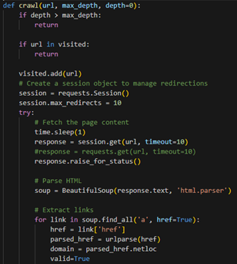
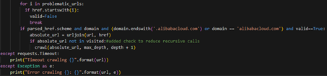
קטעי קוד מרכזיים(1)
הקרולר:

Slide 7
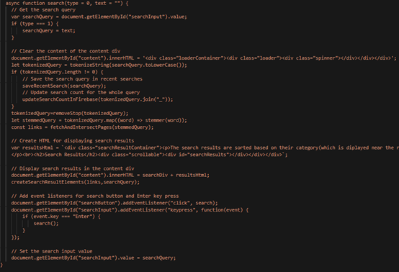
קטעי קוד מרכזיים(2)
החיפוש:

Slide 8
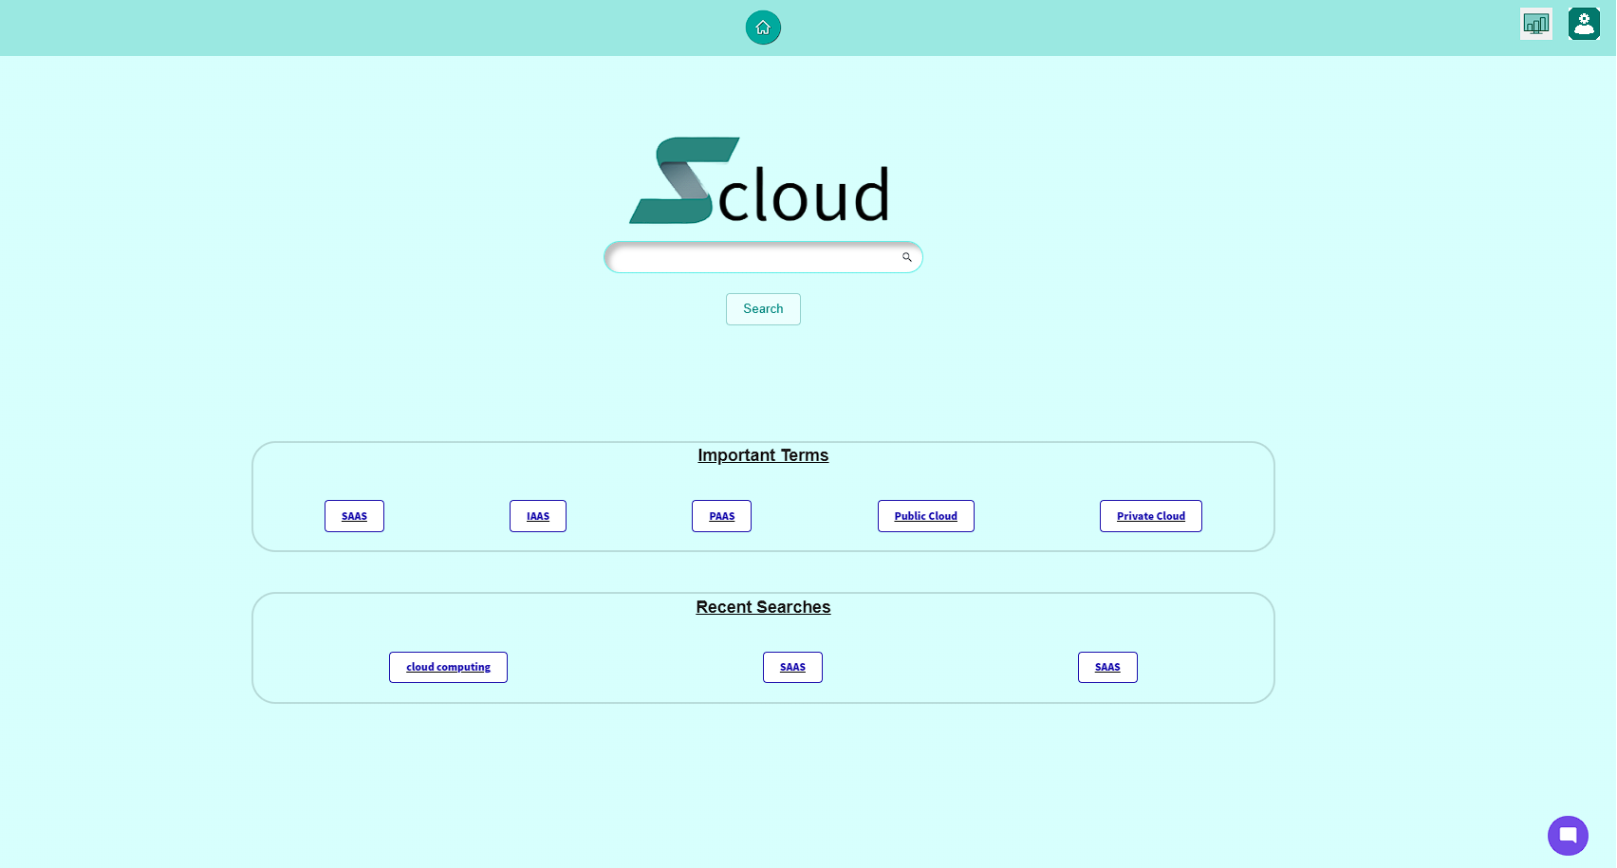
דף הבית

Slide 9
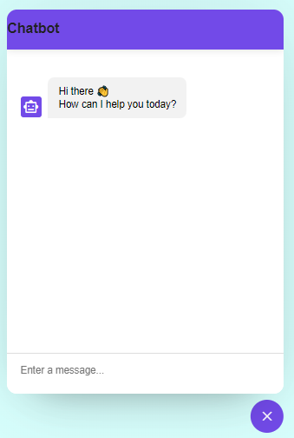
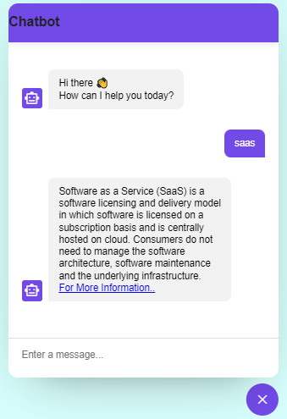
צ'אטבוט

Slide 10
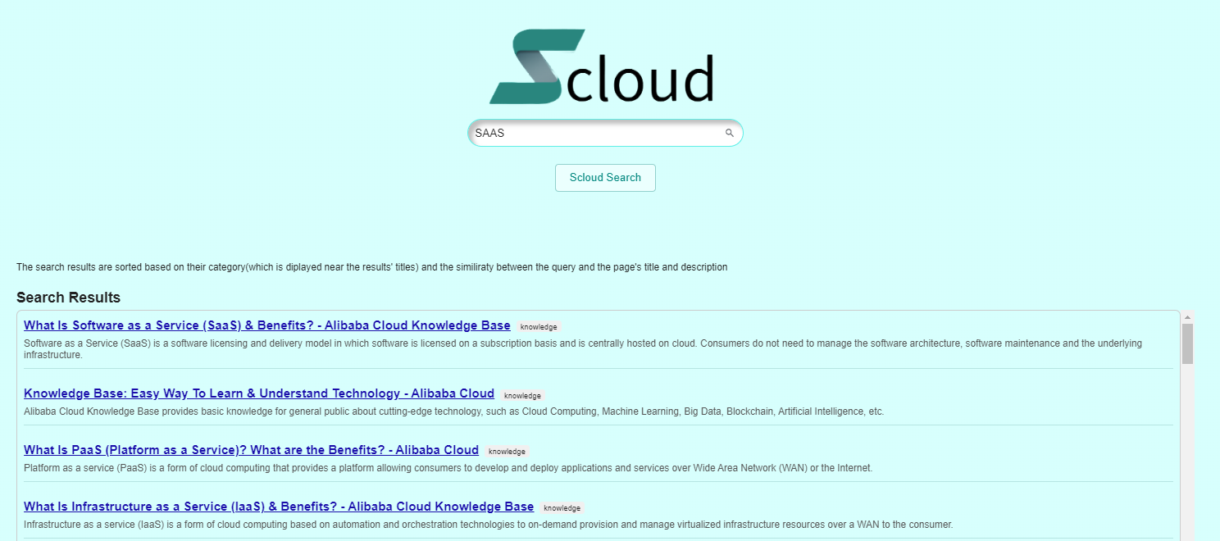
מסך תוצאות החיפוש

Slide 11
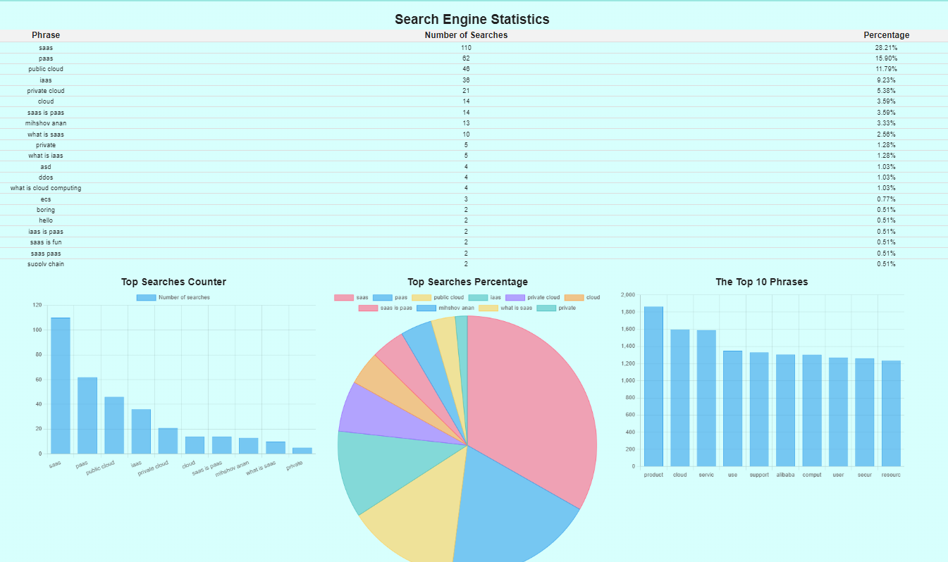
מסך הסטטיסטיקות

Slide 12
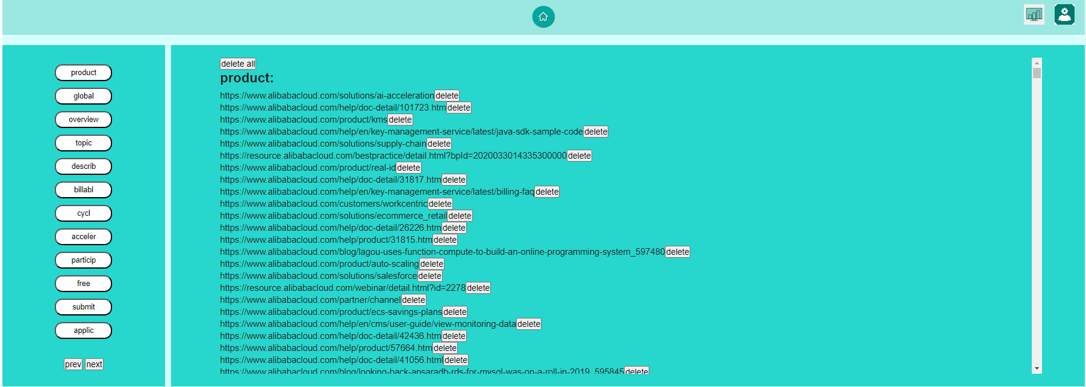
מסך עריכת אינדקס

Slide 13
אתגרים
עבודה בסביבת Google Colab
-Design Thinking חשיבה על רעיונות למוצר, מה יתאים למשתמשים?
חוסר ידע בצורת העבודה של מנועי חיפוש
זמן ההרצה של חיפוש- כיצד ניתן לייעל

Slide 14
שקיפות אלגוריתמית
שקיפות של אלגוריתם החיפוש – מעל תצוגת תוצאות החיפוש מופיעה פסקה המסבירה למשתמש את סדר התוצאות ולפי מה הוא נקבע.
שקיפות הנתונים – את השקיפות בנתונים יכול המשתמש לראות בעזרת הגרפים השונים שמציגים סטטיסטיקות עבור נתוני החיפוש. הסטטיסטיקה פתוחה לכולם.

Slide 15
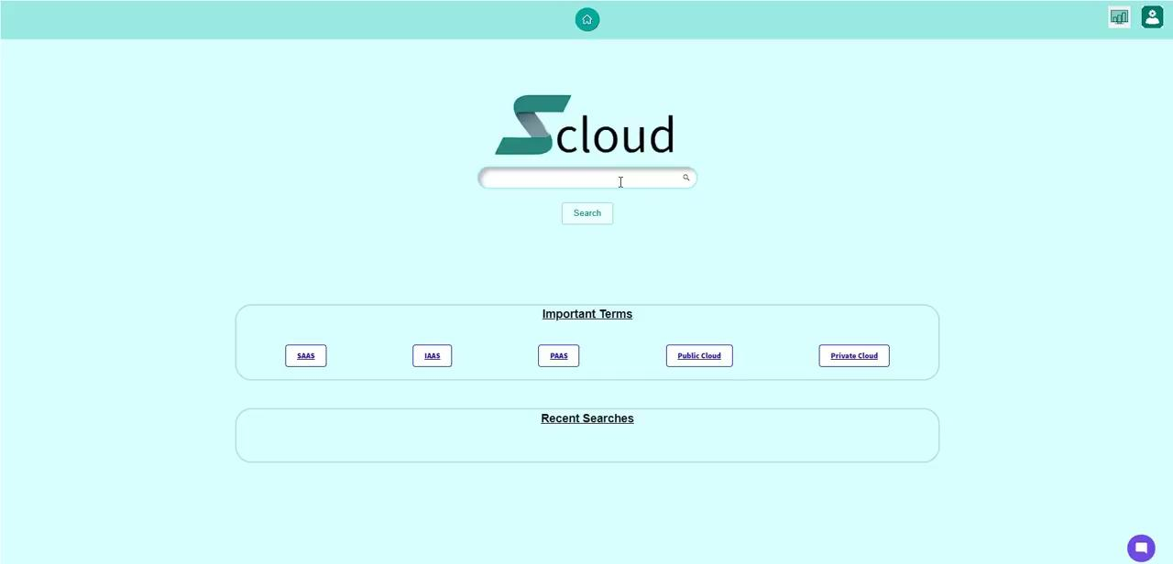
סרטון הדגמה

Slide 16
תודה על ההקשבה!

